Slide 1
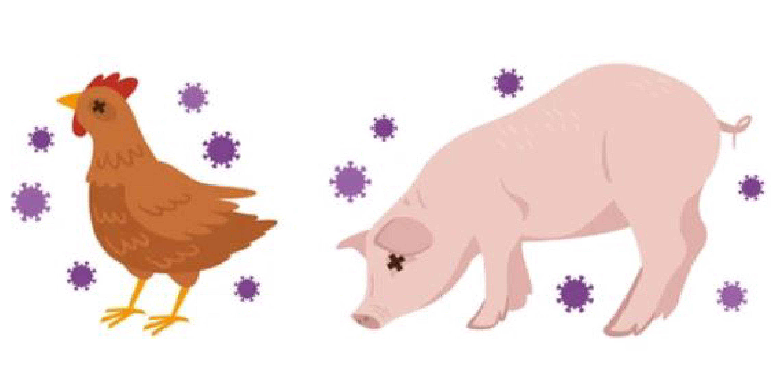
Orthomyxoviridae

Slide 2
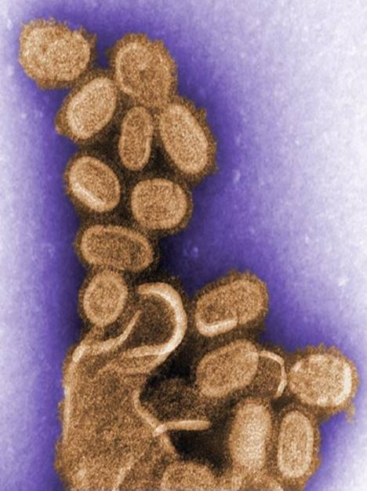
Familija Orthomyxoviridae - virusi koji kod ljudi i životinja izazivaju grip (influencu)
Patogeni za ljude i životinje
Izazivaju epizootije, zoonotske infekcije i pandemije
Tri tipa: A, B i C
Influenca A – izazivaju infekcije kod životinja i ljudi
Segmentirani genom omogućuje genetske izmene
Podtipovi – na osnovu HA i N proteina omotača (18HA i 11 N podtipova)

Slide 3
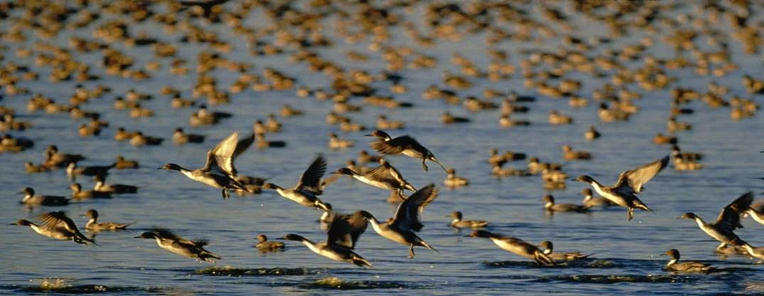
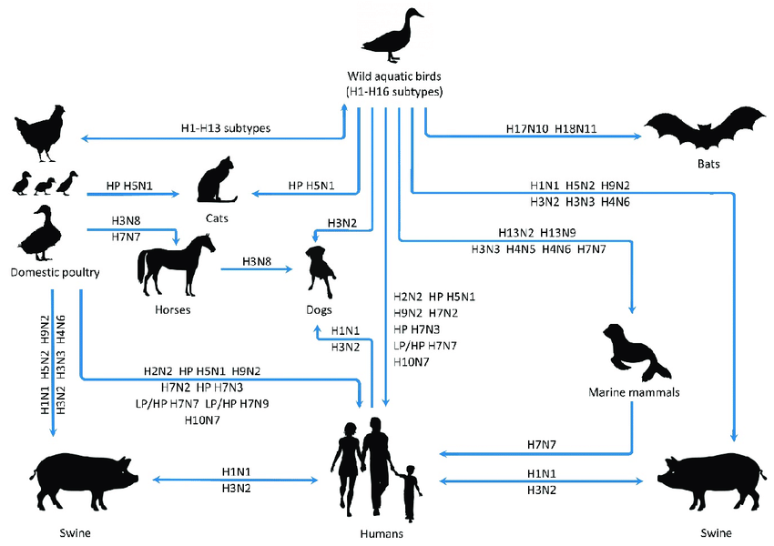
Rezervoari virusa
Vodene ptice, posebno patke - influenca A
Virus se izlučuje putem fecesa i sekreta iz respiratornog trakta
Ptice selice ga prenose između kontinenata

Slide 4
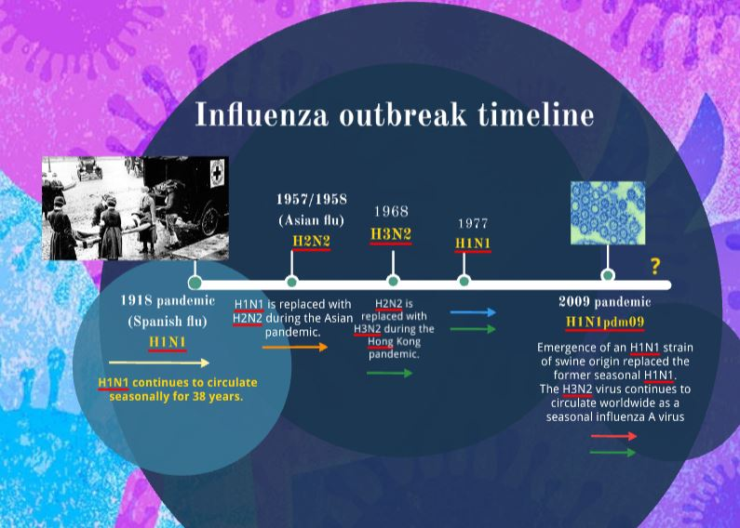

Slide 5
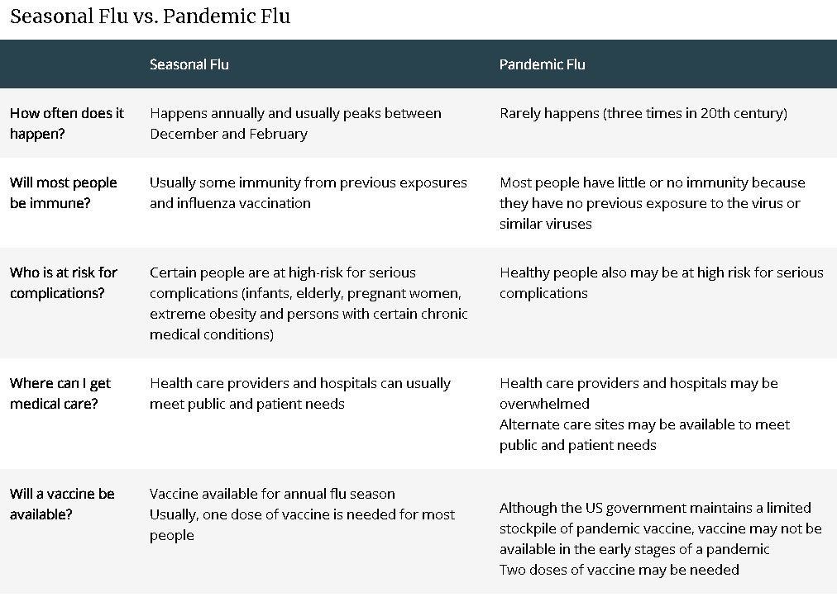

Slide 6
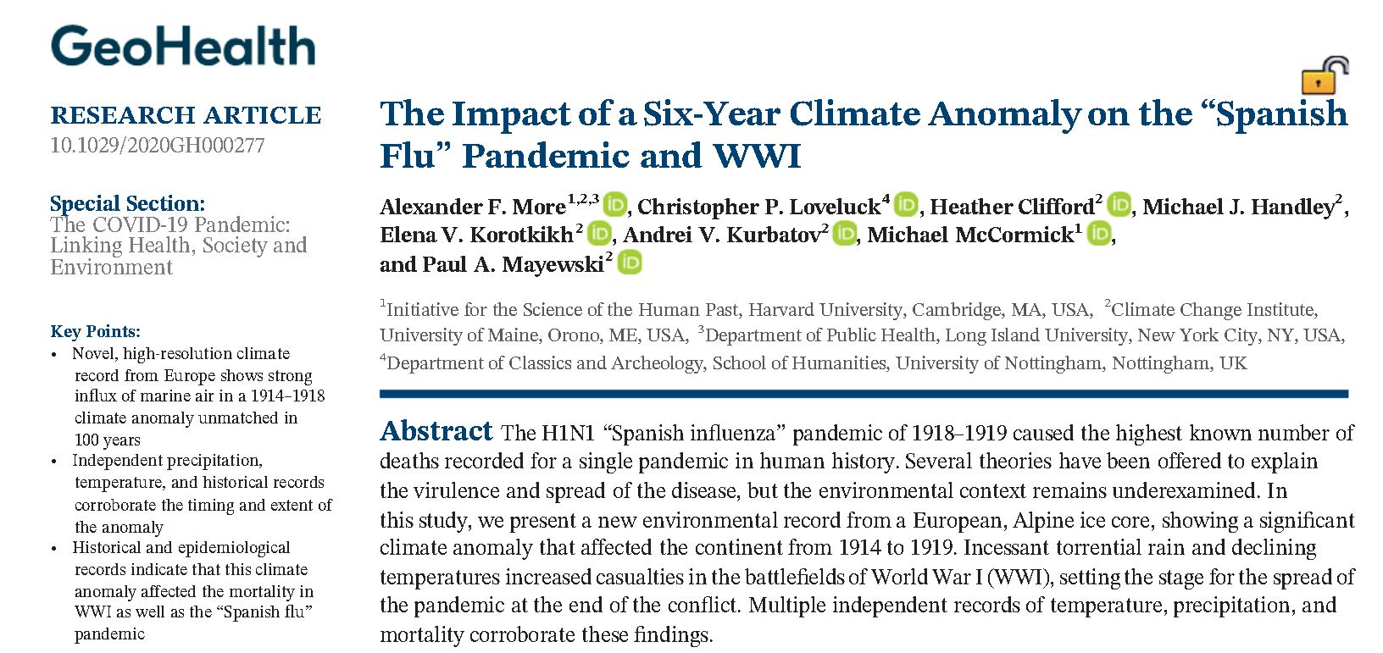
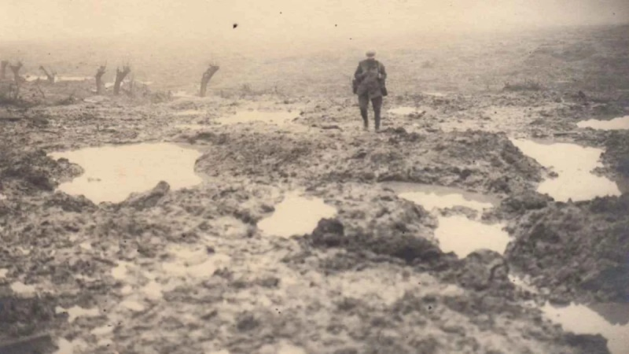
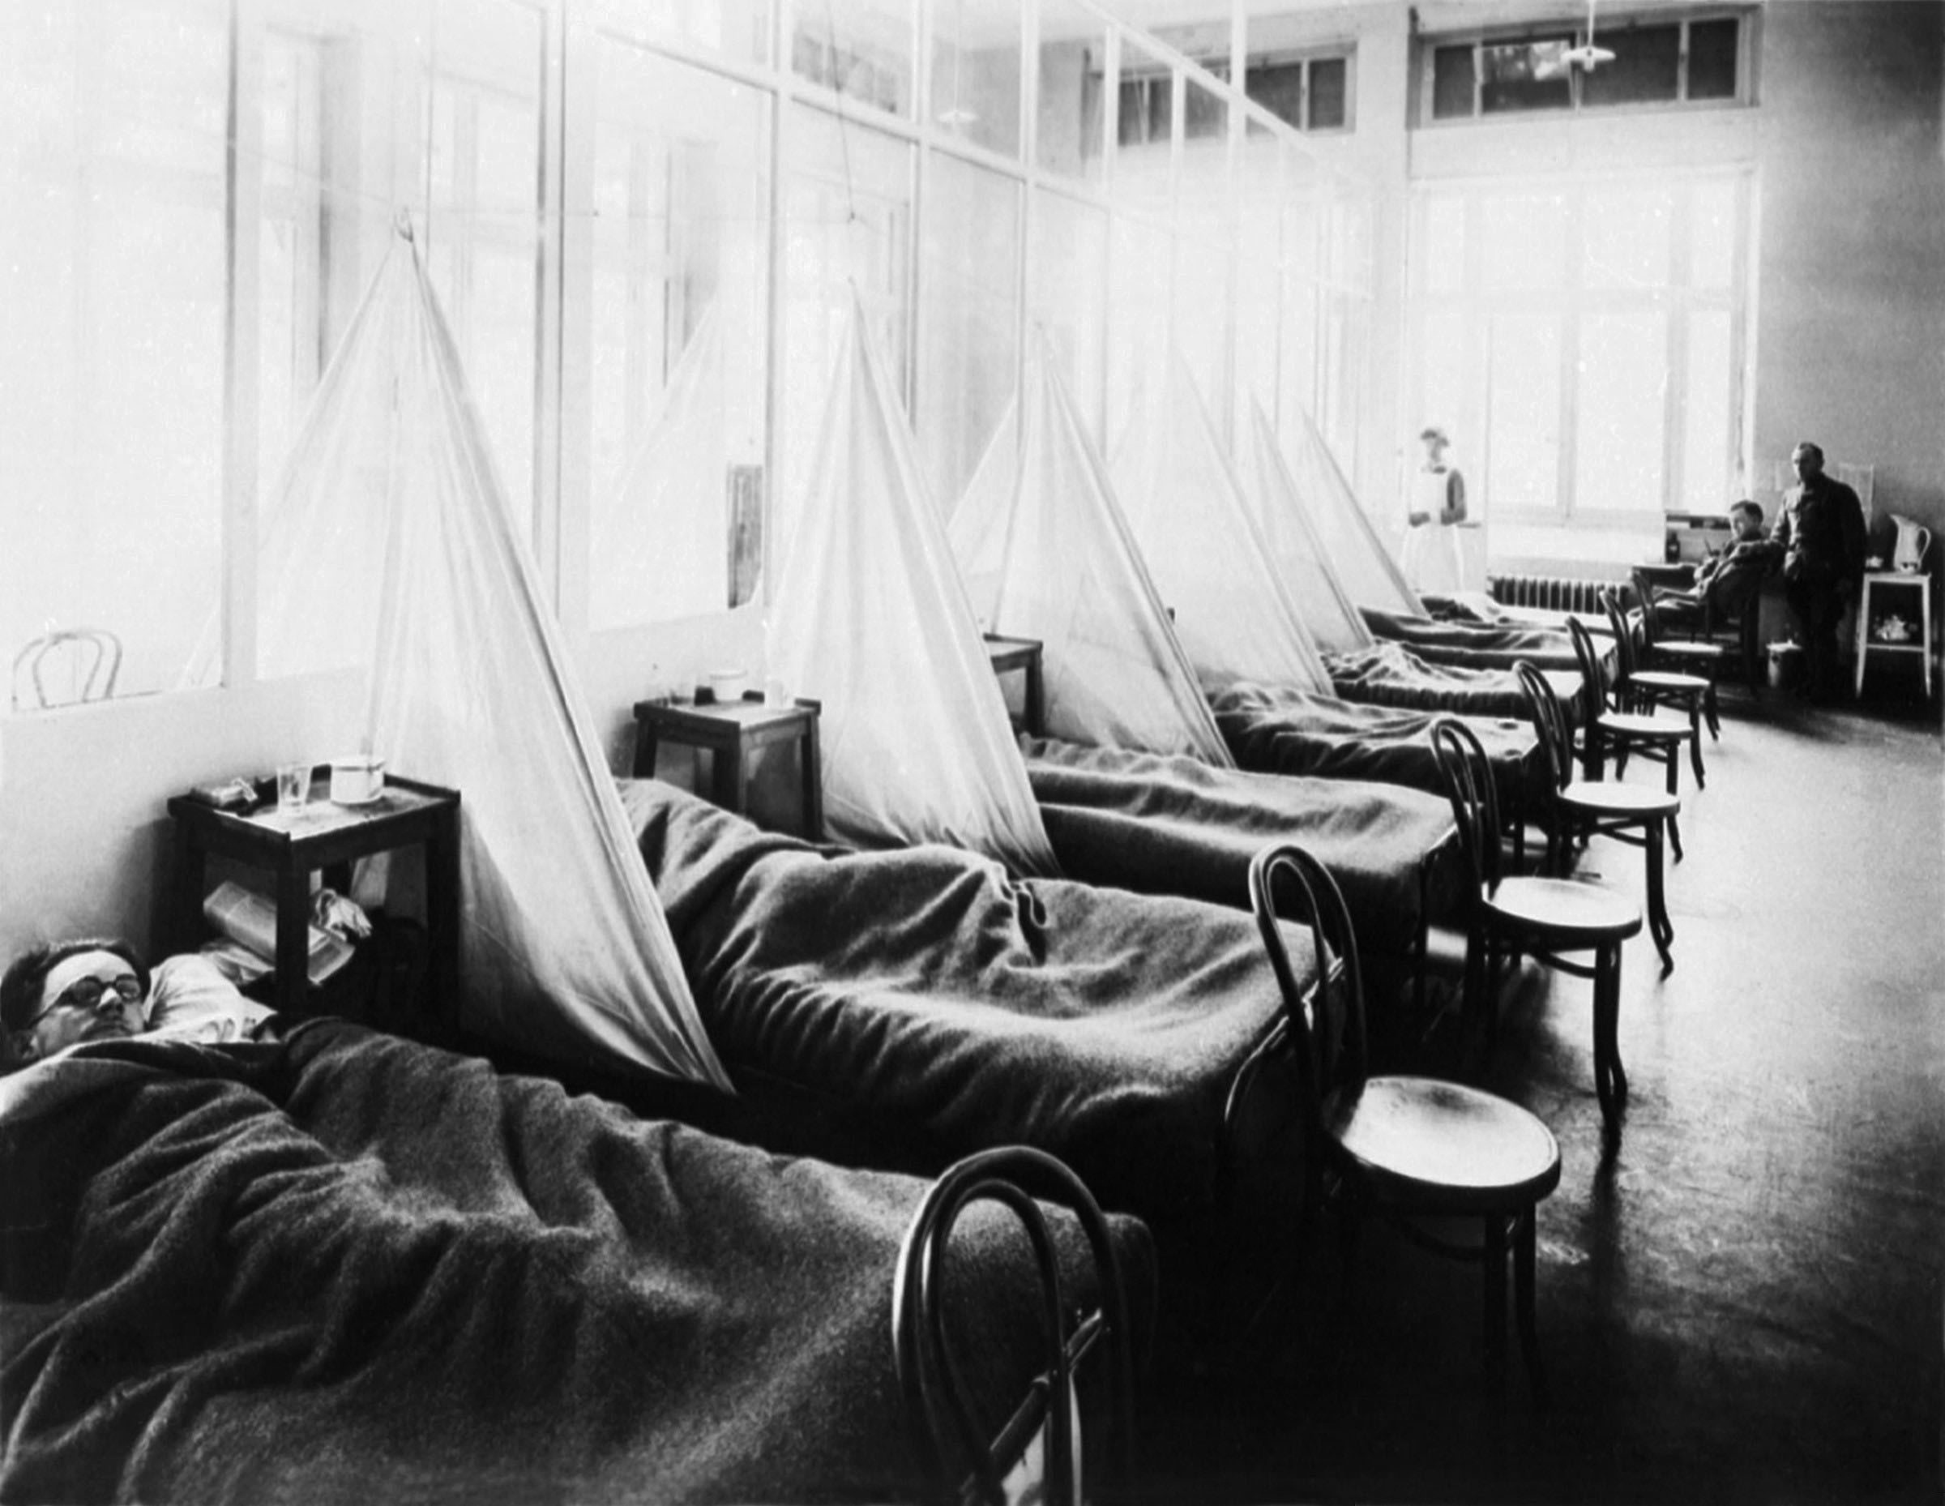
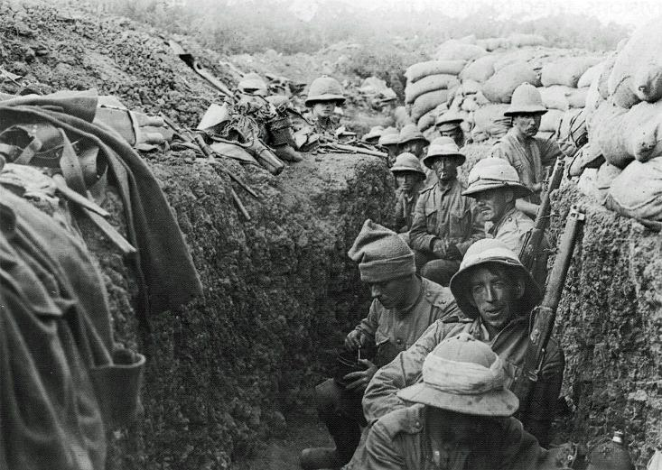

Slide 7
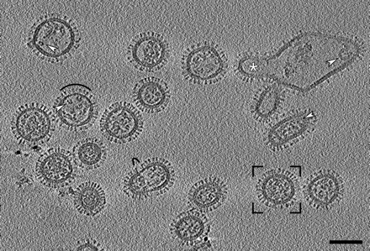
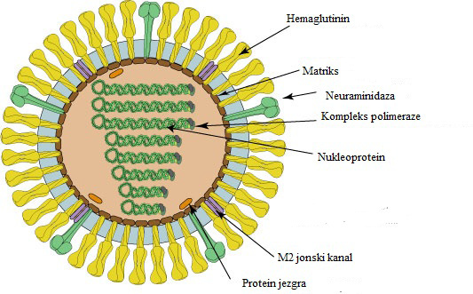
Morfologija virusa
Virusi sferičnog ili pleomorfnog oblika i poseduju spoljašnji omotač
Opisane i filamentozne forme virusa
Spoljašnji omotač koji je poreklom od ćelijske membrane sadrži glikoziolovane i neglikozilovane virusne proteine
Nukleokapsid helikoidne simetrije
Genom - šest do osam segmenata linearne i negativno orijentisane jednolančane RNK

Slide 8
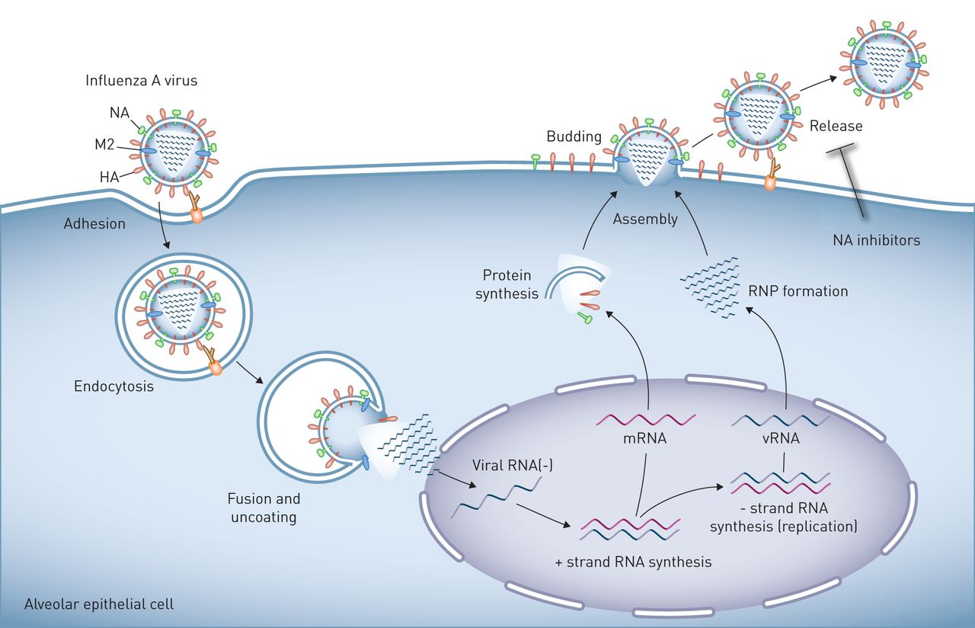
Morfologija virusa
U sastavu spoljašnjeg omotača - dva tipa glikoproteina
Hemaglutinin (H) - odgovoran za vezivanje virusa za ćeliju i odvijanje procesa fuzije
Neuraminidaza (N) - omogućava ulazak virusa u ćeliju kao i otpuštanje novostvorenih viriona iz inficirane ćelije.

Slide 9
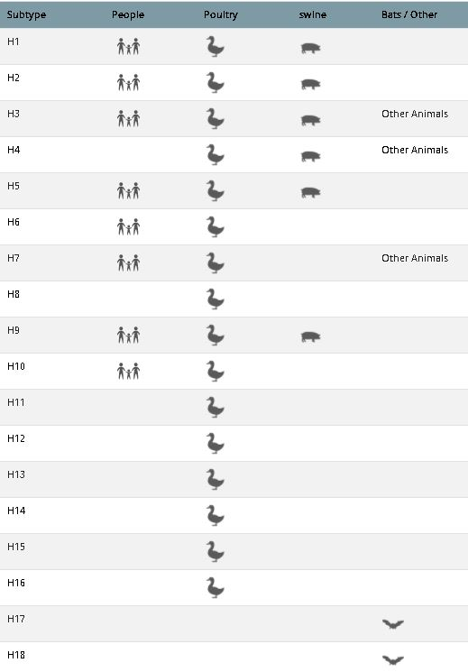
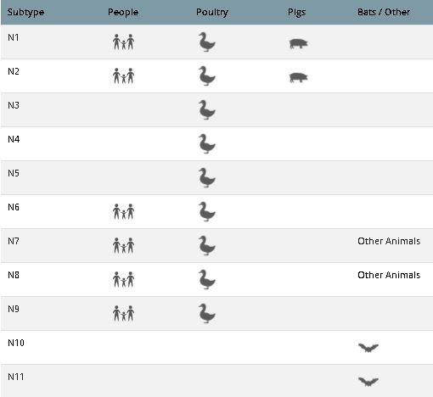
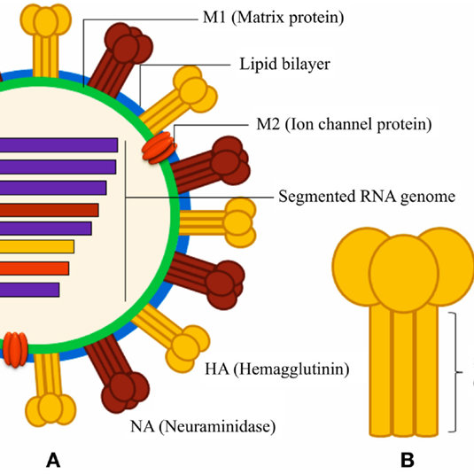
Antigenska građa
Izolati influenca A virusa su grupisani u podtipove na osnovu HA i N antigena
Do danas je opisano 18 HA antigena i 11 N antigena (https://www.cdc.gov/flu/other/animal-flu.html)

Slide 10
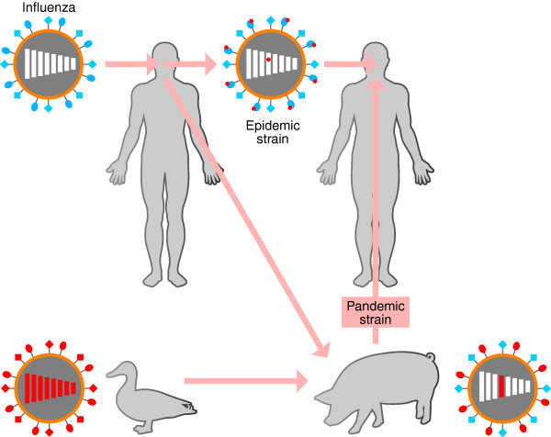
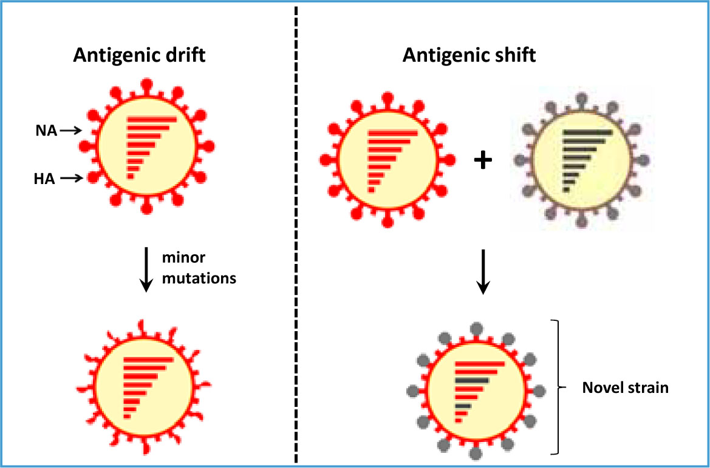
Antigenska građa
Antigenski shift – antigenska smena – nastajanje novih podtipova virusa influence usled genetskih rearanžmana – promena koja može dovesti do pandemija jer nema kolektivnog imuniteta prema novim podtipovima
Antigenski drift – antigensko pomeranje – tačkaste mutacije u virusnom genomu koje menjaju antigenska svojstva HA i N antigena – varijacije u okviru podtipova (mehanizam opstanka virusa u prirodi)

Slide 11
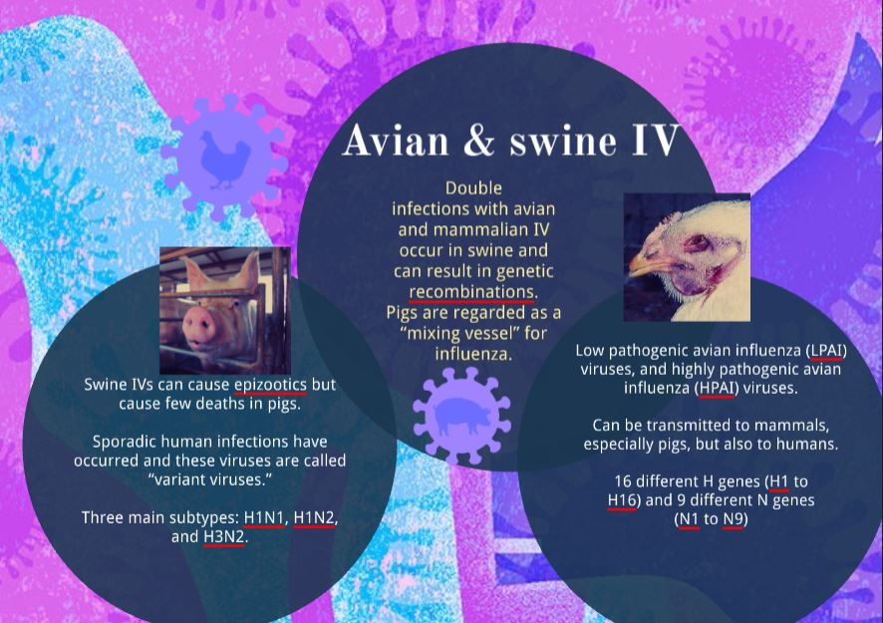
Antigenska građa
Virusi influence pataka mogu da mutiraju što dovodi do pojave novih podtipova virusa koji inficiraju sisare
Pandemije - kohabitacija svinja i domaće živine
Promene koje nastaju u genomu virusa u organizmima ovih životinja - pojava novih podtipova virusa koji mogu da inficiraju ljude.
Svinje se mogu inficirati virusima poreklom od sisara i ptica – genetske rekombinacije u organizmu svinje
Virusi influence svinja se sporadično prenose na ljude i tada se nazivaju „varijante virusa“
Tri osnovna podtipa H1N1, H1N2 i H3N2
Virusi influence ptica se mogu preneti na sisare ukjučujući ljude, a naročito svinje
16 različitih H gena (H1-H16) I 9 N gena (N1-N16)

Slide 12
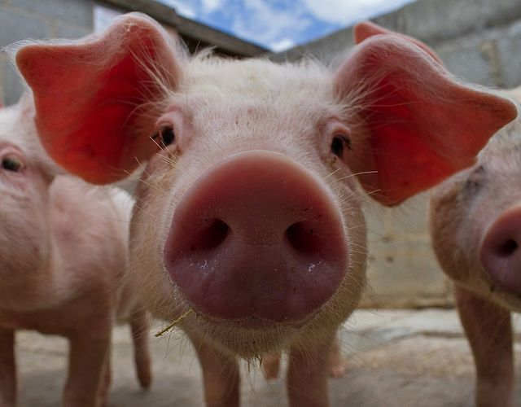
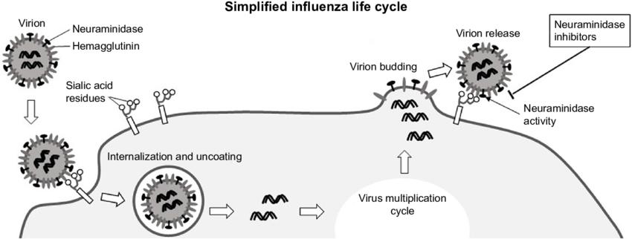
Antigenska građa
Receptori na površini ćelije domaćina - molekuli galaktoze za koje je vezana sijalinska kiselina.
Pojedine ćelije tkiva svinja poseduju receptore i za humane i za ptičije sojeve virusa influence
Svinje su organizmi kod kojih dolazi do rekombinacija sojeva virusa influence – pojava novih podtipova – pandemijski potencijal

Slide 13

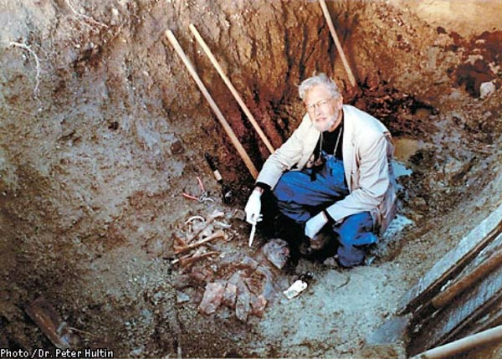
Otpornost
Nestabilni u spoljašnjoj sredini i osetljivi na delovanje povišene temperature, promene vrednosti pH, dejstvo rastvarača masti, deterdžente kao i oksidaciona sredstva.
Na temperaturi od -70⁰C virus može da sačuva aktivnost duže vremena i ta temperatura (i niže) smatra se podesnom za čuvanje virusa.

Slide 14
Replikacija virusa
Replikacija u jedru ćelije domaćina
(-)RNK predstavlja osnovu za transkripciju (+)RNK (iRNK) koja kodira translaciju virusnih proteina
(+)RNK zatim služi kao osnova za ponovnu sintezu -RNK, odnosno virusnog genoma
Napuštaju ćeliju “pupljenjem” kroz ćelijsku membranu i tom prilikom u njih se ugrađuje i deo lipida membrane.

Slide 15
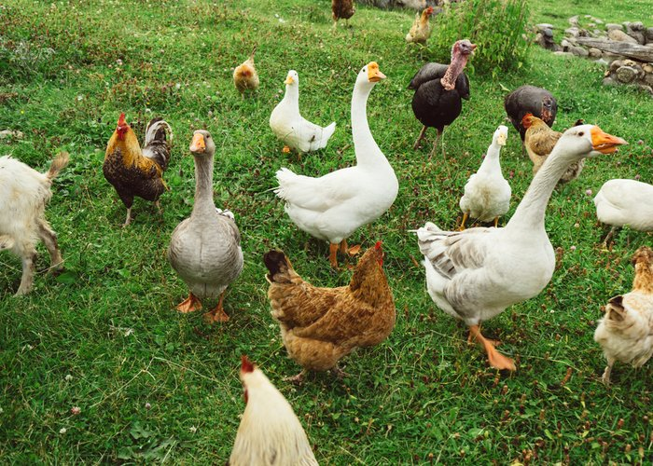
Virus avijarne influence (kokošija kuga, ptičiji grip)
Influenca ptica – oboljenje izazvano infekcijom ptica virusima influence tipa A
Normalno prisutni u populacijama divljih vodenih ptica – inficiraju domaću živinu, ostale ptice i sisare (sporadično ljude)
Divlje ptice – virus u crevima i respiratornom traktu bez oboljenja – izlučivanje – infekcija domaće živine
Dve kategorije virusa influence ptica: niskopatogeni (LPAI) I visokopatogeni (HPAI) sojevi

Slide 16
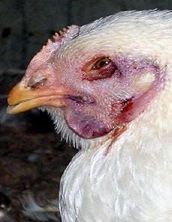
LPAI sojevi – blaži klinički simptomi, respiratorno oboljenje, pad nosivosti
HPAI sojevi – teška klinička slika, visoka stopa mortaliteta, eksplozivne zaraze
Kod ptica koje prežive prvih nekoliko dana bolesti, dolazi do pojave respiratornih poremećaja, dijareje, razvoja edema u regionu glave, cijanoze, sinuzitisa i suzenja.
LPAI i HPAI se brzo šire u jatima ptica
Virus se iz organizma izlučuje (nosna sluz, iscedak iz očiju, izmet, mokraća, krv)
Zdrava živina se inficira direktno, kontaktom ili indirektno (hrana, voda, predmeti, ljudi, životinje, divlje ptice, leševi uginule živine).
Značaj influence ptica kod domaće živine:
Potencijal niskopatogenih sojeva da postanu visokopatogeni
Potencijal za brzo širenje i nanošenje velike ekonomske štete
Potencijal prenošenja na ljude

Slide 17
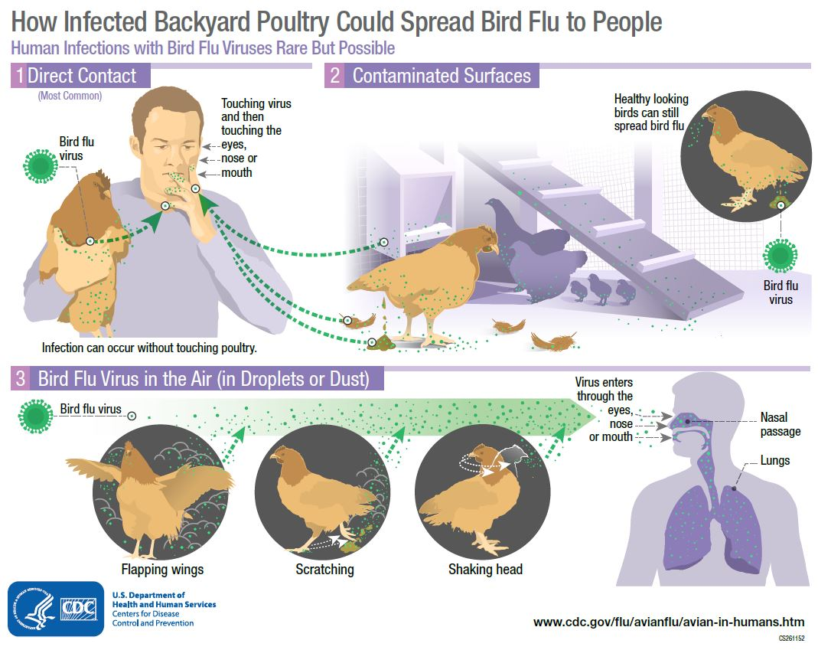

Slide 18
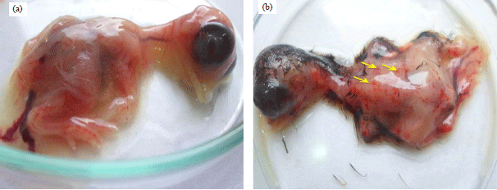
Laboratorijska dijagnostika
Izolacija virusa u kokošijim embrioniranim jajima
Virus influence ptica se dobro umnožava u kokošijem embrionu posle ubrizgavanja u alantohorionsku šupljinu ili na opnu
Embrion ugine za 18-24 h
Hemaglutinacija, inhibicija hemaglutinacije
Real-time PCR i RT-PCR sa sekvenciranjem
Prisustvo specifičnih antitela - metoda cELISA

Slide 19
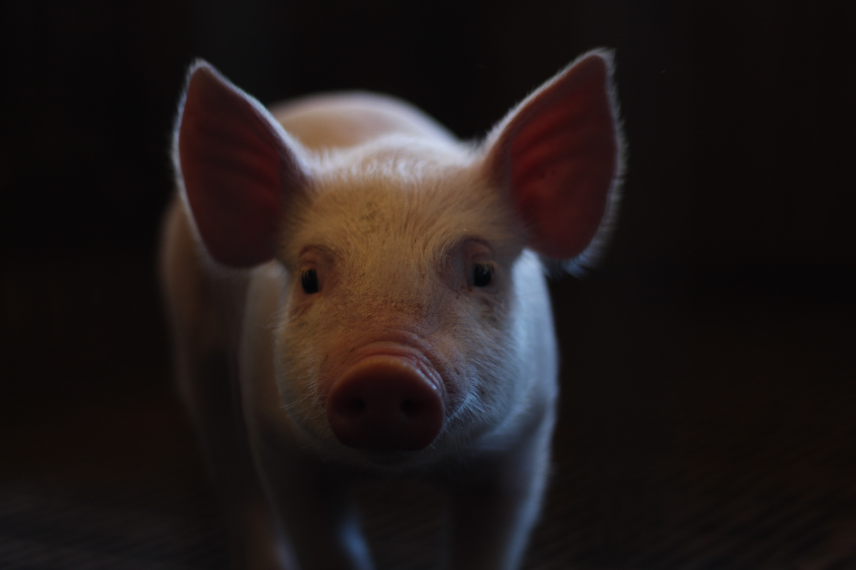
Virus influence svinja (svinjski grip)
Visoko kontagiozno oboljenje rašireno širom sveta u populaciji svinja
Akutna bolest organa za disanje enzootskog karaktera sa visokim mortalitetom, posebno kod mlađih kategorija svinja
Oboljenje se kod svinja javlja iznenada i veoma često kod svih životinja u zapatu istovremeno
Akutni tok - skupljanje svinja u grupe, kašalj, dispneja, visoka temperatura
Najveći broj svinja se oporavi za oko nedelju dana
Prebolele svinje – gubitak u telesnoj težini i značajno smanjenje prirasta
Sekundarne bakterijske infekcije
Najznačajniji podtipovi H1N1, H1N2 i H3N2

Slide 20
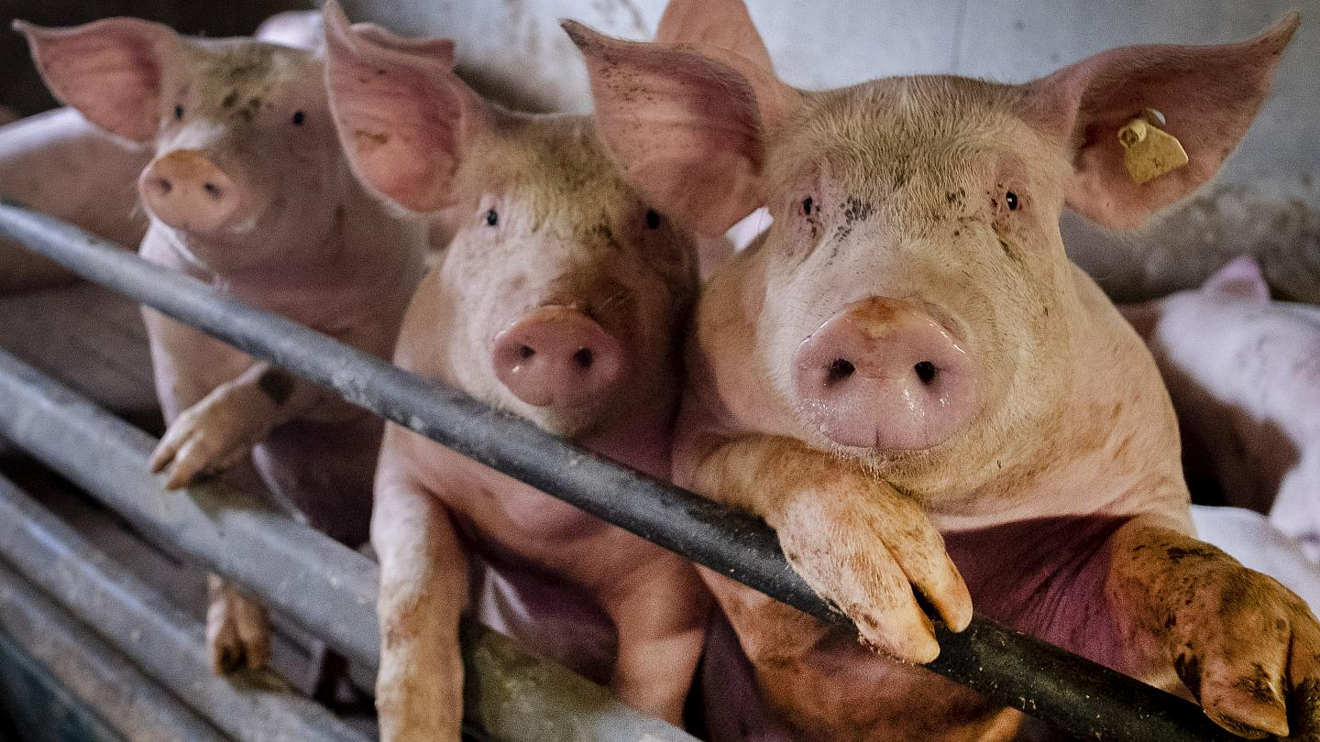
Posle ulaska u organizam virus se replikuje u ćelijama nosnog
epitela, epitela traheje i brohnija-nekroza i pneumonija
Virus se izlučuje iz organizma preko nosnog sekreta inficiranih svinja i veoma brzo širi u zapatu svinja
Prenošenje direktnim kontaktom - širenje virusa atmosferskim vazduhom između farmi sa velikom aglomeracijom svinja je moguće u određenim vremenskim uslovima.
Infekcija se u populaciji svinja može prenositi i indirektnim putem.

Slide 21
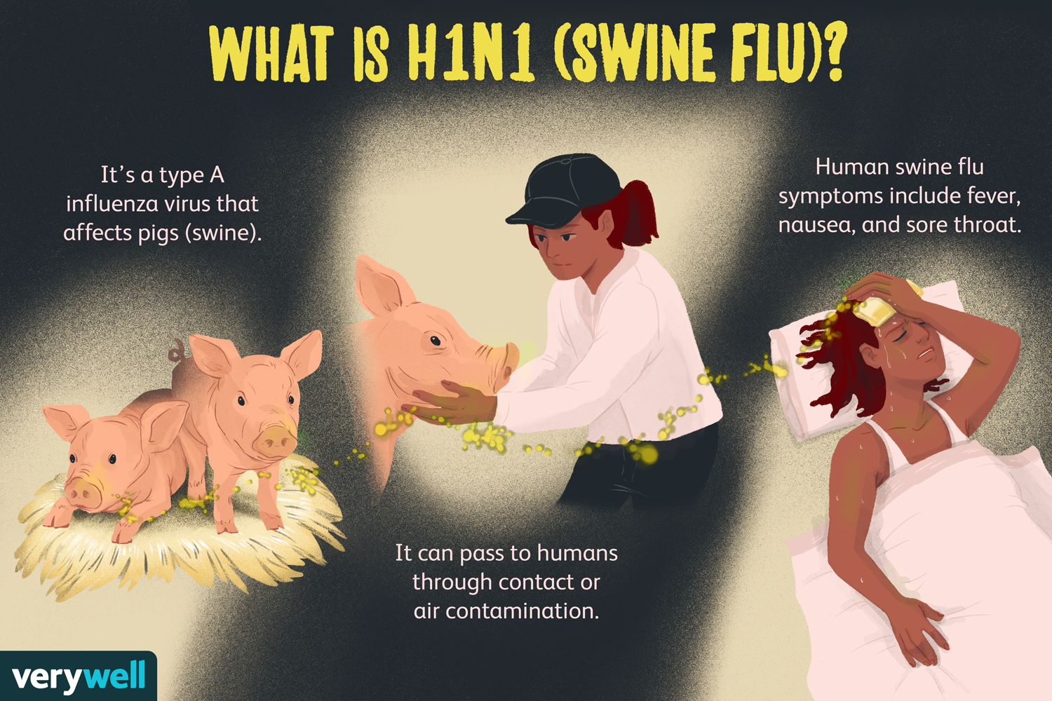
Virusi influence svinja cirkulišu u populaciji tokom godine, ali do pojave oboljenja uglavnom dolazi tokom jeseni i zime (sezonski)
Uglavnom ne dovode do infekcije ljudi, ali sporadična pojava u humanoj populaviji je zabeležena – virusne varijante (H1N1v, H3N2v i H1N2v)

Slide 22
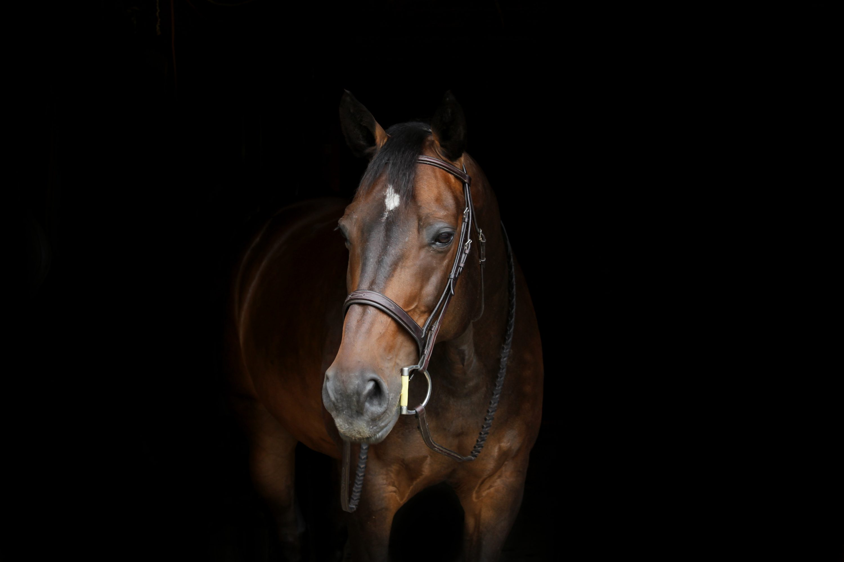
Virus influence konja
Virus infleunce konja izaziva akutno respiratorno oboljenje koje se javlja kod ovih životinja širom sveta.
H7N7 i H3N8
Povišena temperatura, iscedak iz nosa, suvi kašalj, anoreksija i depresija
Oboljenje se najčešće javlja kada se na jednom mestu nađe veći broj konja kao što su trke, sajmovi..
Izvor infekcije su i konji koji ne pokazuju kliničke simptome bolesti, a izlučuju virus u spoljašnju sredinu i to najčešće kašljanjem
Virus se u populaciji konja prenosi direktnim kontaktom, ali i indirektnim putem.
U cilju sprečavanja pojave bolesti vrši se vakcinacija konja sa nekoliko komercijalnih vrsta inaktivisanih vakcina.

